Slide 1
Excel=PY(

Slide 2


… wstaw pytona do tabelkowa
Co to jest Python w Excel?
Python w programie Excel zapewnia możliwości analizy w języku Python w programie Excel.
Służy do przetwarzania danych w programie Excel za pomocą kodu w języku Python.
Wpisujesz python bezpośrednio w komórce, obliczenia w języku Python są uruchamiane w chmurze firmy Microsoft, a
Wyniki są zwracane do arkusza.
Python w programie Excel zawiera podstawowy zestaw bibliotek w języku Python udostępnianych przez dystrybucję Anaconda, który umożliwia uproszczenie analizy danych, znajdowanie wzorców i ukrytych informacji oraz wizualizowanie danych za pomocą wykresów.
Zalety
Działa bezpośrednio w komórkach arkusza, z łatwym/klikalnym dostępem do komórek w kodzie Python
Funkcje niestandardowe w komórkach zamiast kodu VBA
Wykorzystanie możliwości Python w zakresie analizy danych:
pandas, numpy, scipy -> dataframe, macierze zaawansowane operacje
wizualizacje – matplotlib, seaborn
Uczenie maszynowe – sklearn, statsmodel
Wyrażenia regularne, json’y, xml
Pozwala automatyzować
Jeżeli otwieramy w Excel bez licencji na PY to widać formule =py("operacje") i wyniki są dostępne
Bardzo niska bariera wejścia z podstawową wiedzą z Python (np. dla zaawansowanych wykresów) lub dobrze udokumentowanymi pakietami Pythona (na przykładach)
Wady
Dostępny w wersjach subskrypcyjnych (o365)
Obliczenia w chmurze – czasem wolno działa, konieczne połączenie z internetem (są limity zasobów)
Brak możliwości instalowania własnych bibliotek – tylko dostępne preinstalowane
Nie ma operacji na plikach – pobierz dane z arkusza, przez Power Query albo VBA
Mieszanie formuł excel z python w arkuszu
Nie napiszesz własnych modułów ani ich nie zaimportujesz
Nie wyeksportujesz zrobionego modelu bez „trick’ów”
Nie podasz dalej wyników w arkuszu ponad zwracane w komórce python – musisz je konsumować inaczej
Źródła: https://support.microsoft.com/pl-pl/office/wprowadzenie-do-j%C4%99zyka-python-w-programie-excel-55643c2e-ff56-4168-b1ce-9428c8308545 ,
własne ( internety, youtube’y, giepety), na barierę wejścia krótkie szkolenie na Udemy w cenie pizzy (małej)

Slide 3
… czy warto?
…to zależy
warto dla wykresów:
łatwo generować powtarzalne paczki prezentacyjne z aktualizacją danych wejściowych
łatwo replikować już stworzone szablony wykresów na nowych danych
warto dla podstawowej analityki danych:
szybka eksploracja danych: filtrowania, agregacje, wizualizacje
łatwe przekształcenia danych złożonymi formułami, zamiast zagnieżdżonymi formułami
złożone funkcje definiowane w komórce, a nie w vba
zbudujesz/prototypujesz model w kilku linijkach kodu, a jak przygotujesz template excela to zrobisz to w sekundy jak masz dane
wadą jest „excel”:
łatwo coś skasujesz
trzeba ogarnąć proces przeliczeń całego skoroszytu, żeby pracować efektywnie z bardziej skomplikowanymi tematami
samo środowisko =PY( wyszło dopiero co z fazy beta, będzie ulepszane, ale to też oznacza zmiany
w wersji próbnej lepiej działa excel w przeglądarce, w aplikacji klasycznej lubi zgubić połączenie
obliczenia lecą w chmurze – w wersji na okres próbny o365 przygotowany tu materiał zjadł miesięczny limit użycia premium, ale spadek mocy w poziomie standard jest niezuważalny - jak jest w Office komercyjnym … do sprawdzenia.
funkcjonalności raczej jako Notepad do analizy danych ze względu na ‚ulotność przeliczeń’ i brak możliwości podawania wyników dalej w komórki arkusza inaczej niż zmienne python’a, których użycie wymaga kolejnych komórek pythona
Przeładowany ‚python’em’ excel wolno przelicza formuły python’a
Excel wykorzystany do przygotowania materiałów:

Slide 4
Pierwsze kroki

Slide 5
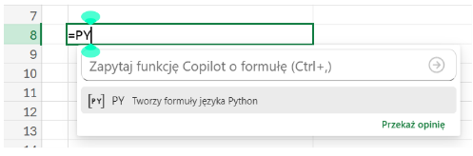

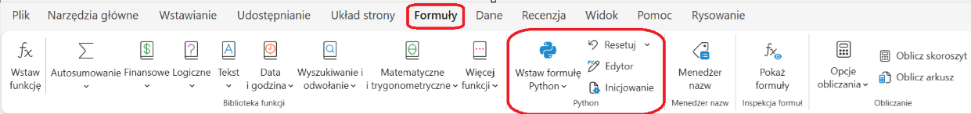
… czy ja to mam?
Tak, jeżeli wpisując w dowolnej komórce excel’a =PY( zobaczysz coś takiego:
…lub sprawdź jak wygląda wstążka formuł w Twojej dystrybucji excel’a

Slide 6


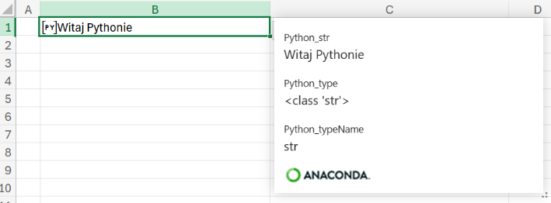
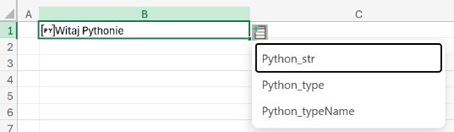

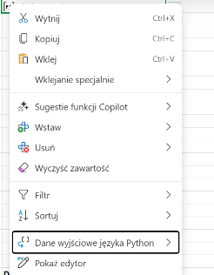
… Witaj Pythonie
Moja pierwsza formuła:
Zdefiniujemy zmienną tekstową w=”Witaj Pythonie”
Wpisz w dowolnej komórce arkusza: =PY(
Następnie już w komórce w trybie Python wprowadź: w=”Witaj Pythonie”
Wykonaj kod, uwaga Enter złamie wiersz w komórce – kod komórki zatwierdzasz Ctrl+Enter
Co mogę z tym zrobić? Tj. z wynikiem w komórce typu [PY] … :
kliknąć kursorem [PY] i podejrzeć wynik:
Skopiować wartość do komórki po prawej – ikonka z plusem
Zmienić typ wyniku (dodatkowa ikona przy pasku formuł) – w przypadku zmiany na wartość excel kod python będzie nadal dostępny w komórce, a jeżeli rezultaty są wielo- wierszowe bądź kolumnowe to wypełnią komórki w dół i prawo od komórki z kodem
Funkcje również dostępne z menu ”pod prawym przyciskiem myszy”
Przeliczanie wszystkich formuł PY, może być czasochłonne i
często zbędne, więc uważnie przeczytaj kolejny slide

Slide 7
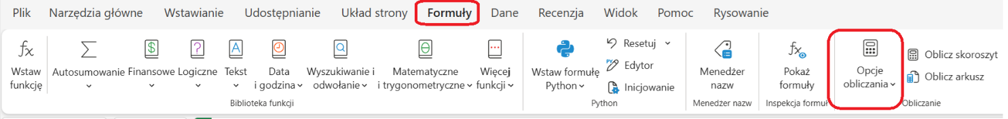
… jestem zajęty – automatyczne przeliczanie
Kolejność przeliczania Skoroszytu Excela:
W pierwszym arkuszu od pierwszej komórki w prawo do końca wiersza i następnie kolejny wiersz
Po kolei kolejne arkusze
Warto wyłączyć automatyczne przeliczenia skoroszytu – pasek Formuły/Opcje obliczania/Ręczne
Przeliczanie – menu formuły
Automatycznie – zawsze po każdej zmianie
Częściowo
Ręcznie
F9 - cały skoroszyt
Shift+F9 - arkusz
Szczegóły ustawień przeliczania w pomocy pakietu office

Slide 8
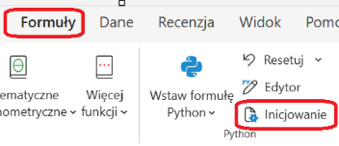
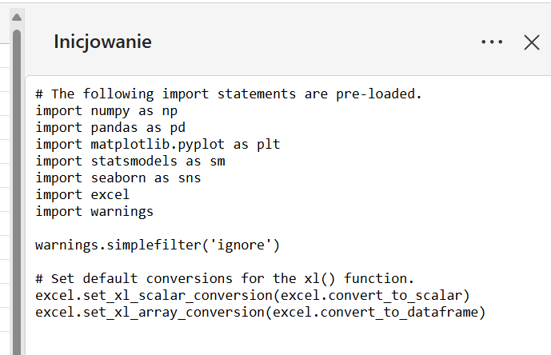
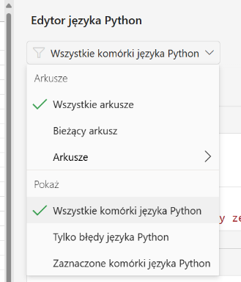
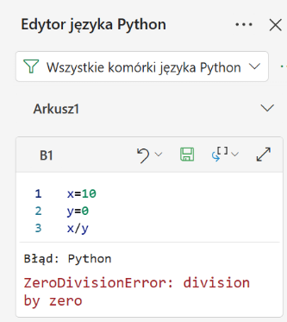
… dajcie mi edytor kodu
Jakie mam zainstalowane pakiety:
Z pakietem Office jest dostępna dystrybucja python Anaconda
Szczegołów można szukać na stronach Microsoft
Wstępnie wczytywane jest kilka pakietów, które można sprawdzić przez Formuły/Inicjowanie
Lista pakietów wstępnie wczytywanych nie jest jeszcze edytowalna
Można od razu korzystać z zdefiniowanych tam alias’ów pakietów
Dostępne pakiety sprawdź sobie sam pisząc =PY(:
import importlib.metadata as md
mapping = md.packages_distributions()
names = sorted(set(sum(mapping.values(), [])))
pd.DataFrame(names, columns=["package"])
Edytor kodu:
Edytor kodu znajdziesz w Fromuły/Edytor lub z menu ”prawego przycisku myszy”
W menu Edytora wybierz, który komórki kodowe chcesz oglądać.
W edytorze zobaczysz więcej … w tym szczegóły błędów, czy print(…)
…a jakie widzę błędy w komórkach? …a takie:
#POŁĄCZ! - brak połączenia z silnikiem python’a w chmurze
#ZAJĘTY! - w trakcie obliczania
#PYTHON! - błąd skryptu
#OBL! - nieprzeliczone poprzednie wartości
#ROZLANIE! – jeżeli wyniki będą wchodziły na wykorzystywane komórki

Slide 9

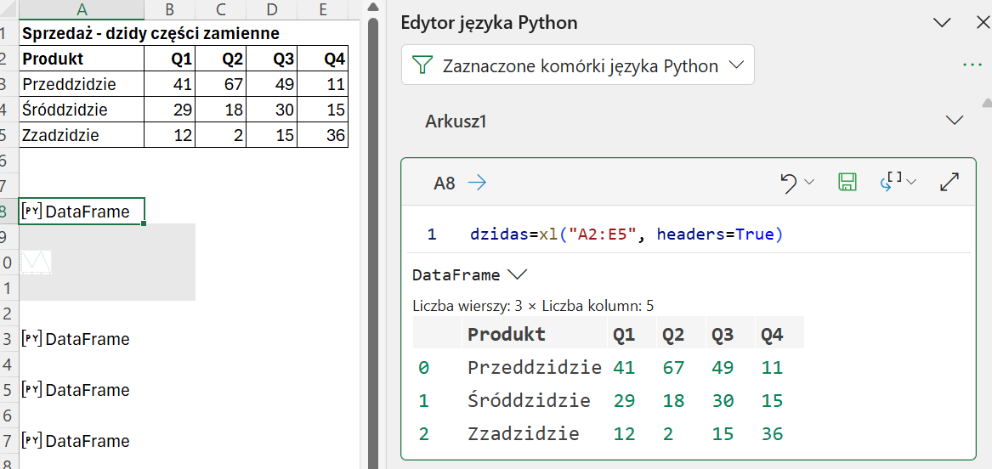
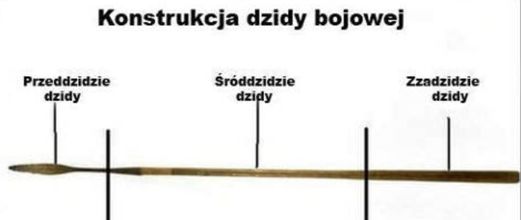
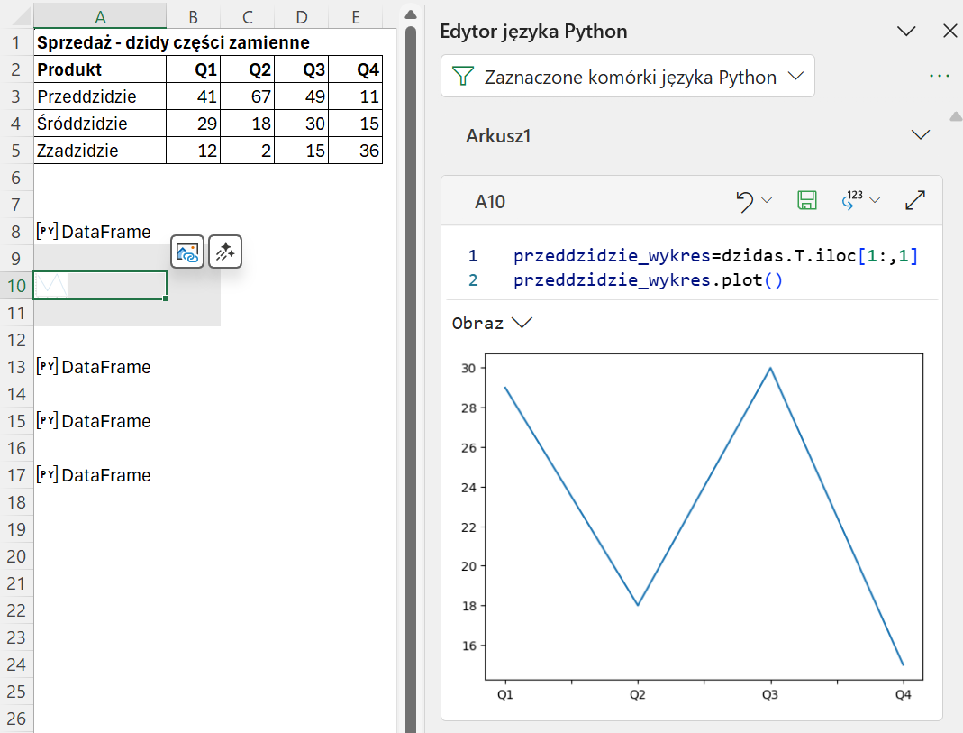
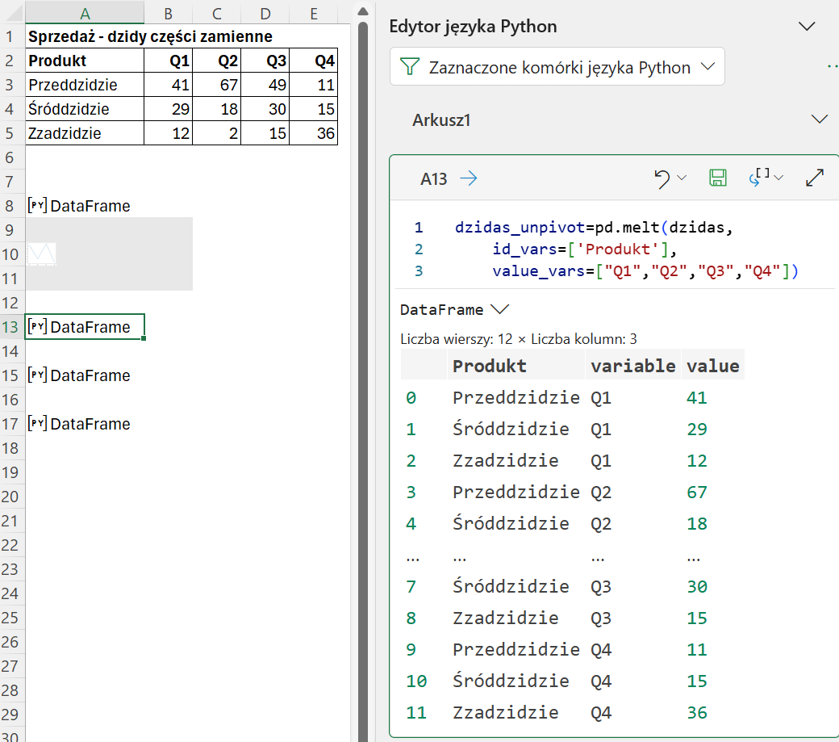
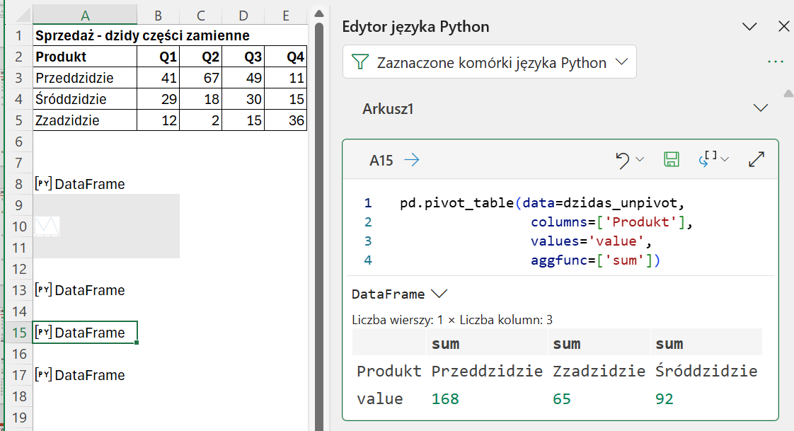
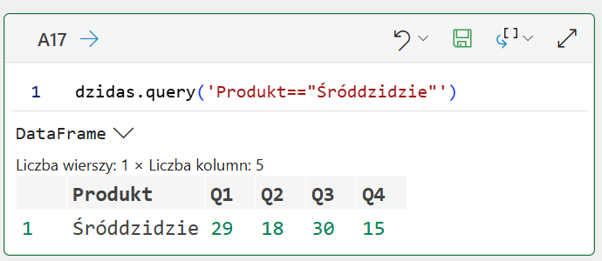
… Witaj Pandas
Moja pierwsza dataframe:
Dane z ’excel’a’ jako ramka (dataframe)
Narysuj pierwszy wykres
wykres zobaczysz w edytorze
możesz go wykopiować ikonką wykresu obok komówi, gdzie wprowadziłeś =PY(
lub powiększyć komórkę (lub połączyć z innmi) z kodem =PY(, bo wykres tam jest
…to pivot or to unpivot …(melt) – transformujemy dane
….albo odpytujemy Dataframe jak tabelę w sql w klauzuli where, używając query:
UnPivot (melt)
Pivot
Patrz później również na: df.pivot / df.melt / df.wide_to_long / df.explode / df.stack / df.unstack / df.pivot_table
Zajrzyj: https://pandas.pydata.org/Pandas_Cheat_Sheet.pdf

Slide 10
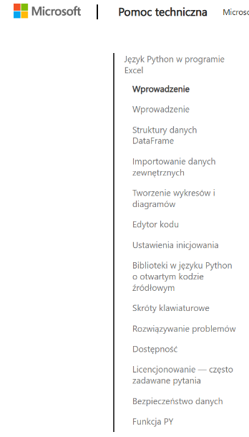
… więcej przykładów – jeszcze nie
Teraz będzie Ci łatwiej (chyba) przejrzeć Pomoc
Jeśli nie ZCN to skróty klawiaturowe:
=PY( – w komórce włącza wpisywanie formuł Python – prawy nawias „zamknie się sam”
Ctrl+Alt+Shift+P – podobnie jak powyższe włącza formuły Python w komórce
Ctrl+Shift+U – rozwija lub zwija pasek formuły w Excelu
Ctrl+Enter – zatwierdza formuły Python w komórce do wykonania
Ctrl+Alt+Shift+M - przełącza wynik formuł w Python między obiektami Python a wartościami programu Excel
Ctrl+~ - wyświetla kod python w komórce, tak samo jak dla formuł
Ctrl+F2 - przełącza między trybem edycji w komórce a paskiem formuły
Ctrl+Shift+F5 – gdy dostępny tryb karty to otwiera kartę w celu wyświetlenia dodatkowych danych
F2 - przełącza pomiędzy trybem edycji w komórce, a trybem wybierania zakresów przy użyciu klawiatury (tryb Enter)
Ctrl+T – tworzy tabele excel’a na zaznaczonym obszarze danych w arkuszu
F9 - jeżeli skoroszyt jest w trybie Obliczania ręcznego lub częściowego to ponownie przelicza skoroszyt
Shift+F9 – przelicza arkusz
Ctrl+Alt+Shift+C - zmienia wykres Python z obiektu na połączony wykres przestawny
Ctrl+Alt+Shift+F9 – resetuje środowisko uruchomieniowe Python'a (przydatne przy #BUSY!, #CONNECT!)

Slide 11
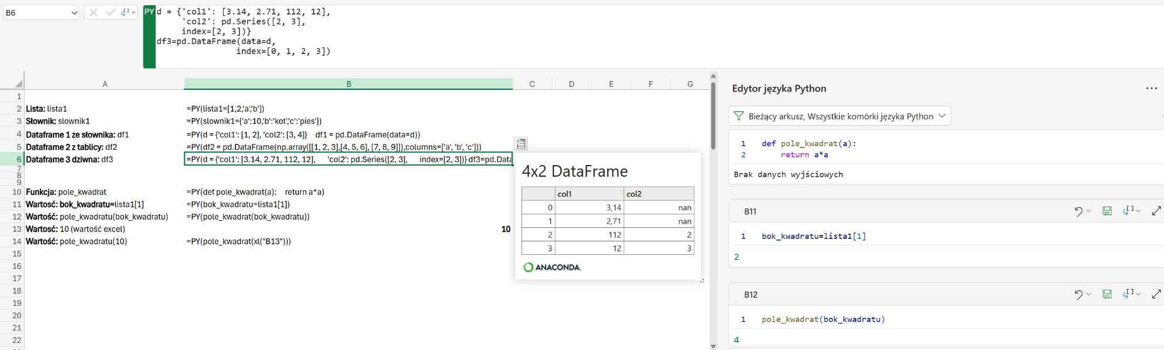
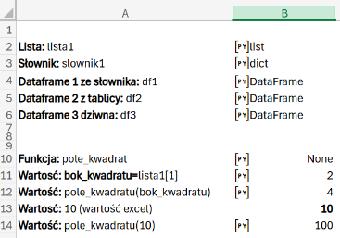
… rachujemy
Zdefiniujmy obiekty/zmienne w komórkach – widok formuł (ctrl+~) i edytor
Zobaczmy wyniki w arkuszu

Slide 12
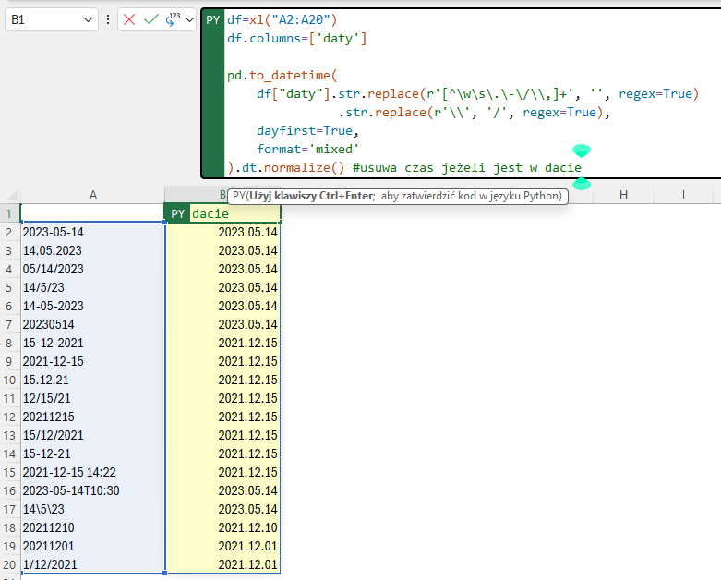
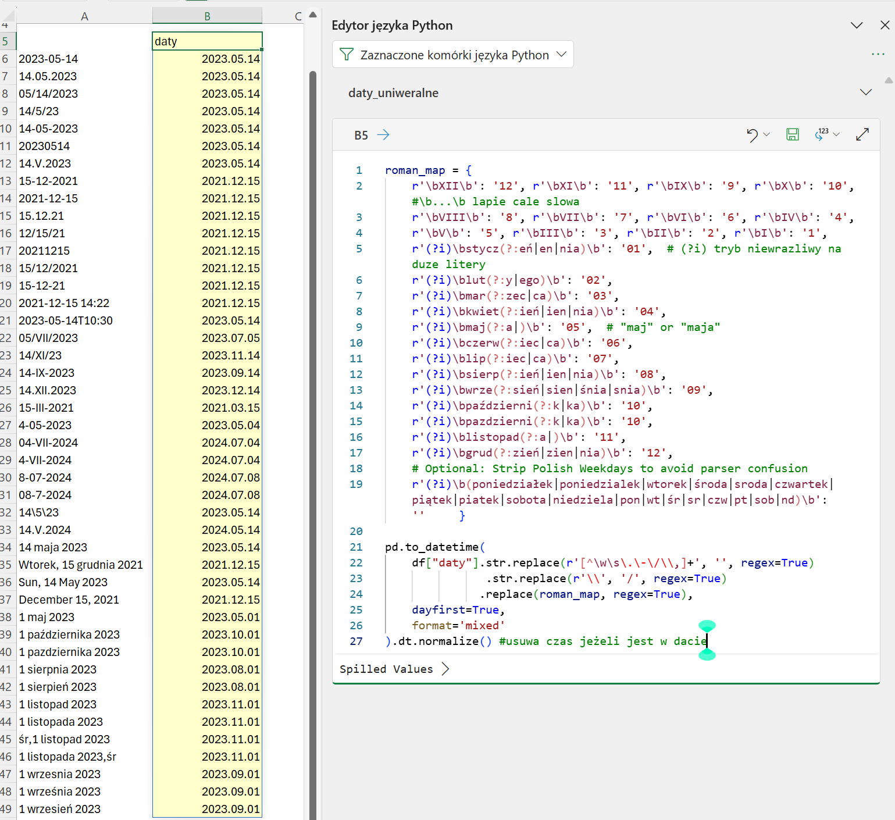
… posprzątaj daty
Wyczyść daty w różnych formatach w jednej linijce…albo kilku:
…gdy ma względnie ”normalny” bałagan
…albo ”duży” bałagan to trochę trudniej z mapowaniem wyrażeń regularnych

Slide 13
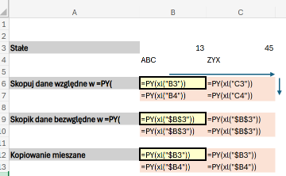
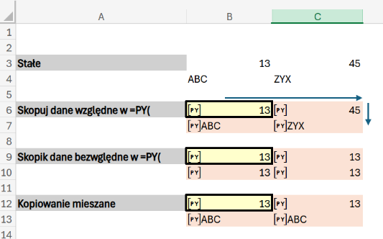
Przykład – ctrl+c -> ctrl+v
Kopiowanie
Kopiowanie i przeciąganie komórek z =Py( działa tak samo jak dla każdej innej komórki.
Pamiętaj o kolejności przeliczania arkusza i czy kopiując nie nadpisujesz istotnych dla Twojej logiki informacji generowanej wcześniej.
…a co z $?
Dolary działają i są rozumiane w =PY( przez odwołania do komórek (funkcja xl())
…ale $ trzeba dopisywać ręcznie
Poniżej efekty kopiowania „żółtych” komórek na „łososiowe”

Slide 14
Bez danych się nie uda

Slide 15
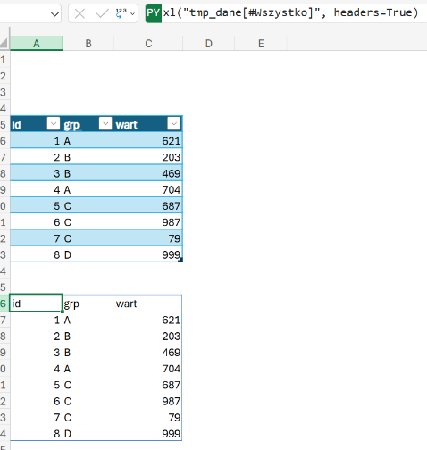
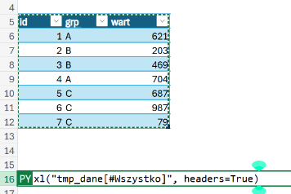
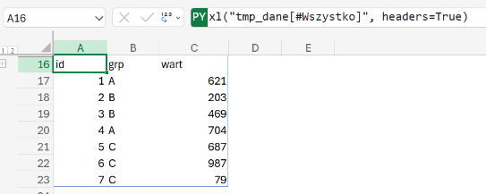
Przykład – weź se dane [1]
Utwórz tabelę danych Excel z nazwą tmp_dane
Wpisz w A16 =PY( i zaznacz obszar tabeli tmp_dane
Kod w komórce A16 wygenerował się automatycznie
Zatwierdź kod Ctrl+Enter
Zmien typ wyniku na dane excela
Dodaj nowy rekord do tabeli tmp_dane
Wyniki Python w A16 zaktualizują się po przeliczeniu o nowe dane bo referencją dla PY była tabela, a nie obszar komórek.

Slide 16
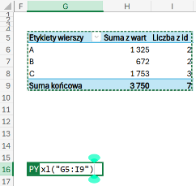
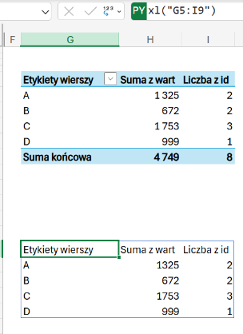
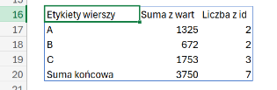
Przykład – weź se dane [2]
Utwórz tabelę przestawną na podstawie tmp_dane przed dodaniem wiersza z id 8 i grupą D
Wpisz w A16 =PY( i zaznacz obszar tabeli przestawnej
Kod w komórce A16 wygenerował się automatycznie
Zatwierdź kod Ctrl+Enter
Zmien typ wyniku na dane excela
Dodaj nowy rekord do tabeli tmp_dane id 8 i grp D
Wyniki Python w A16 zaktualizują się po przeliczeniu
W wynikach Pythona, znika wiersz suma końcowa a pojawia się grupa D, bo referencją danych był obszar komórek, a nie tabela excela, ani tabela przestawna
=PY nie obsługuje aktualnie odwołań do tabel przestawnych po ich nazwie

Slide 17
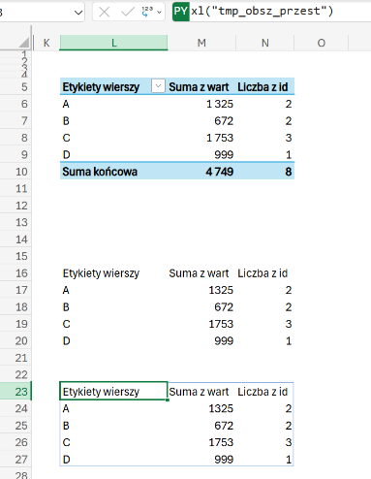
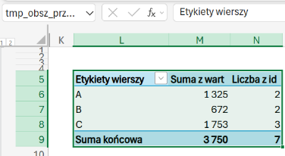
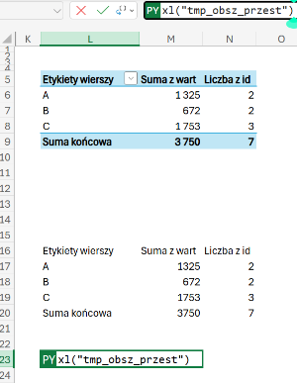
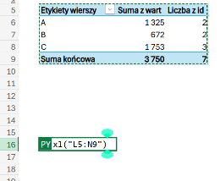
Przykład – weź se dane [3]
Utwórz tabelę przestawną na podstawie tmp_dane przed dodaniem wiersza z id 8 i grupą D i nazwij obszar tmp_obsz_przest (obszar komórek, a nie tablę przestawną)
Wpisz w A16 =PY( i zaznacz obszar, =PY nie zrozumiał nazwy obszaru, ale możesz wpisać samodzielnie nazwę jak w A23
Zmień typ wyniku na dane excela
Dodaj nowy rekord do tabeli tmp_dane id 8 i grp D
Zaktualizuj przeliczenia Python
W ani jednym ani drugim przypadku nie obsłużony został zwiększony obszar tabeli przestawnej

Slide 18
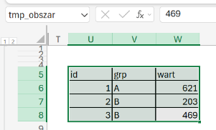
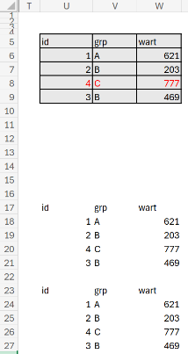
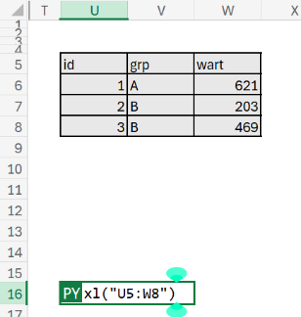
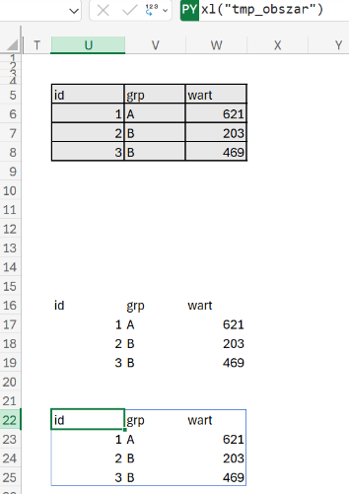
Przykład – weź se dane [4]
Utwórz obszar danych (range) tmp_obszar
Zaznaczenia zakres nie rozpoznaje nazwy obszaru, ale można zrobić to ręcznie.
Dodaj nowy rekord do zakresu, wstawiając wiersz pomiędzy istniejące rekordy
Zaktualizuj przeliczenia Python
=PY obsłużyło zwiększenie obszaru poprzez ”rozciągnięcie” już wykorzystywanego zakresu, ale takie podejście zwiększa szanse na błędy
Tabele excel’a są najbardziej uniwersalną metodą pobierania danych w tym poprzez zasilenia Power Query

Slide 19
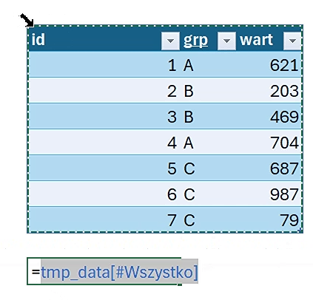
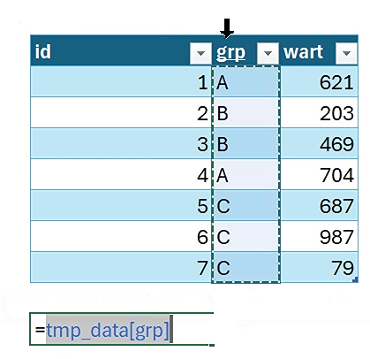
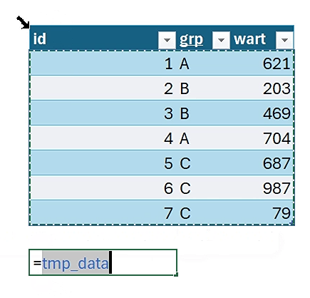
Przykład – weź se dane [5] z tabel sprytniej
Do zaznaczania danych w tabeli excel’a używaj ”strzałeczek” jak poniżej:
Warto zapoznać się operatorami ”współczesnego excel’a” → @ i #
Symbol | Nazwa | Główne zastosowanie | Przykład
@ | Operator przecięcia niejawnego | Wymusza pojedynczą wartość z zakresu/tablicy; w Tabelach oznacza "Bieżący Wiersz„ lub kolumnę. | =@A:A lub =Tabela1[@] (bieżący wiersz) lub =Tabela1[@Cena] (bieżący komórka w Cena)
# | Operator zakresu rozlania | Odwołuje się do całej tablicy wyników (zmienny rozmiar); w Tabelach oznacza specyficzne sekcje (np. nagłówki). | =A1# (jeżeli rozlane dane) lub Tabela1[#Wszystko] lub Tabela1[#Nagłówki]

Slide 20
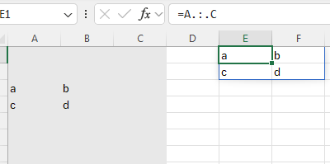
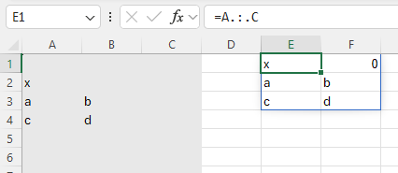
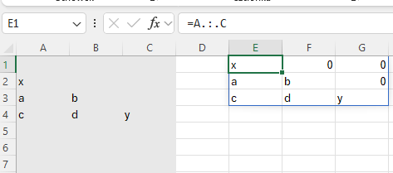
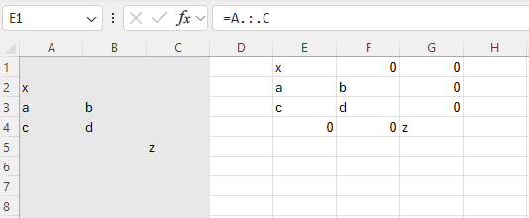
Przykład – weź se dane [6] przygarnij kropka
Zamiast tabele możesz zawsze zaznaczyć wszystkie wiersze z wybranego zakresu kolumn np. =A:C
Jednak takie zaznaczenie wypełnia zerami puste komórki.
Można tego uniknąć stosują operator kropki =A.:.C
Operator oznacza, że przenoszone są tylko wiersze lub kolumny zawierające dane – tak puste komórki będą miały zera, ale do wykorzystania w =PY( operator kropki jest bardzo praktyczny
Operator kropki działa na rozciąganie obszaru, np. wstawienie nowej kolumny za kolumną A lub B

Slide 21
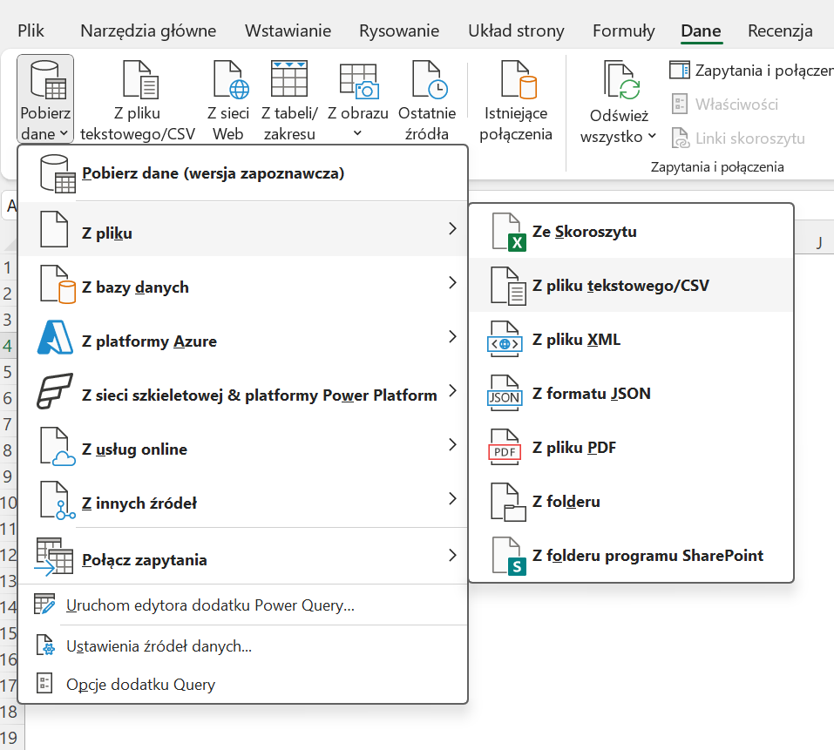
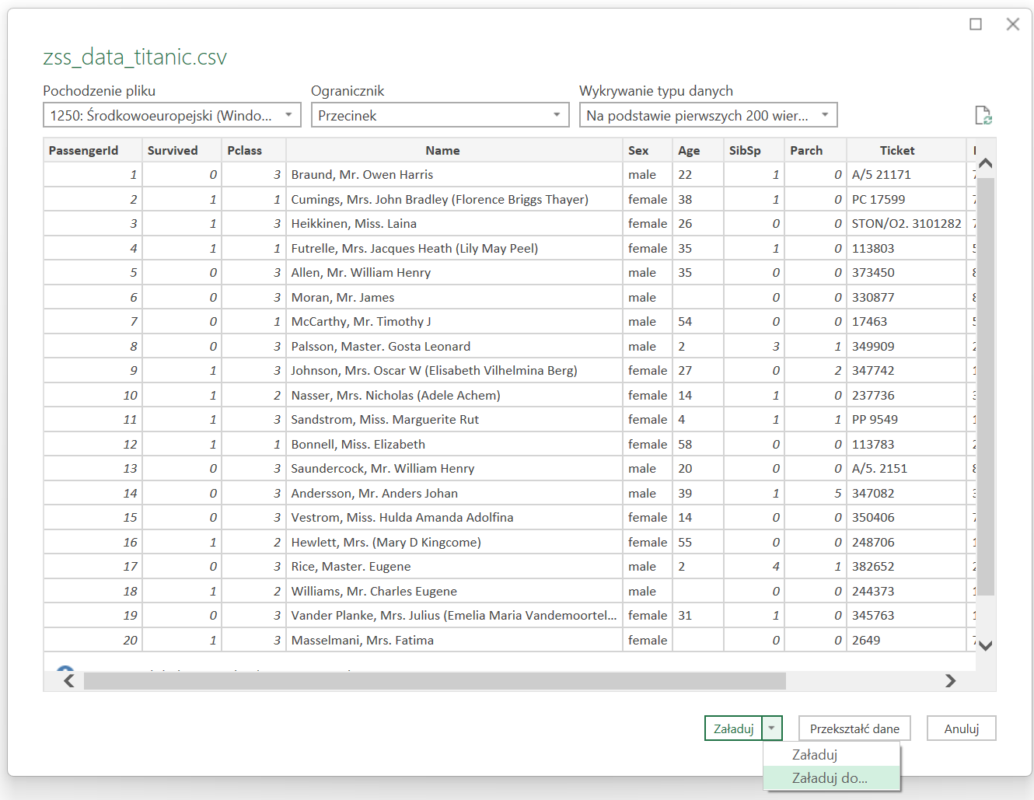
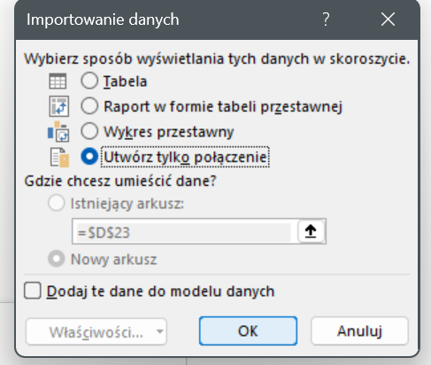
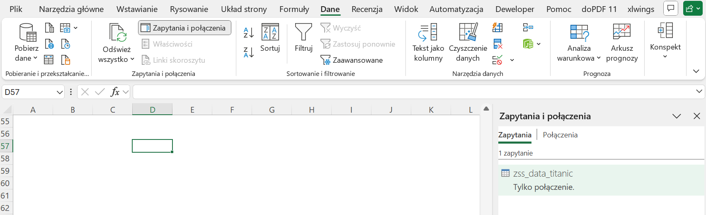
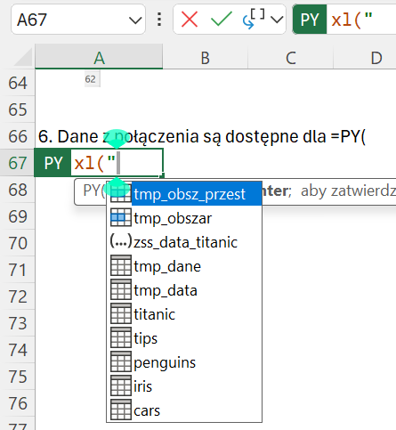
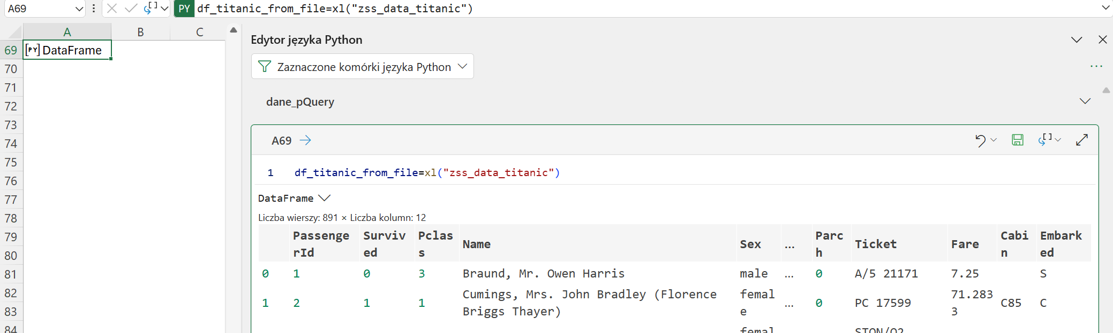
Przykład – weź se dane [7] z pliku
Po co wklejać dane do excela, stwórz połączenie do pliku w Power Query bez ich ”ładowania” do excela.
Wybierz dane z pliku np. CSV zss_data_titanic.csv
Wybierz pliki i importuj
Z menu Power Query -> Załaduj do…
Następnie opcja → Utwórz tylko połączenie
… i masz połączenie do pliku → Dane/ Zapytania i Połączenia
Utwórz komórkę =PY( i wpisa odwołanie xl(” – wtedy zobaczysz podpowiedź z nazwą połączenia
Zatwierdź i masz dane z pliku zewnętrznego w excelu w postaci DataFrame
1.
2.
3.
4.
5.
6.

Slide 22
Szybkie oglądanie danych

Slide 23




Przykład – podsumuj se dane
Kilka prostych formuł – zbiór danych Titanic

Slide 24
Malunki, rysunki

Slide 25


… gdzie są moje kredki
Dwie biblioteki domyślnie obsługiwane przez =Py(
seaborn as sns - Tutorial
matplotlib.pyplot as plt - Tutorial
Dlaczego warto:
Rozbudowa biblioteka rodzajów wykresów, ale parametryzowanych w bardzo podobny sposób
Łatwość kompleksowej prezentacji – przekroje/wymiary
Liczne schematy kolorystyczne
Wejściem są dane w dataframe, które łatwo można odfiltrować/dostosować, bez ruszania surowych danych co w excelu nie jest osiągalne.
Typy wykresów:

Slide 26



Przykład – narysuj se coś [1]
Wykres zależności na zbiorze Tips:
Zależność napiwku (y=tip)
od łącznego rachunku (x=total_bill)
w zależności od płci (hue=sex)
w zależności od wielkości obsługiwanej grupy (size=size)
Jak uruchomisz kod Ctrl+Enter, skonwertuj na wartości excela i ikonką obrazu skopiuj wykres do arkusza i oto i on. Wykres będzie się aktualizował, jeżeli zmieniasz parametry, bo jest linkowany z komórką =PY(.

Slide 27


Przykład – narysuj se coś [2]
Wykres zależności na zbiorze Tips:
Zależność napiwku (y=tip)
od łącznego rachunku (x=total_bill)
….ale w podziale po fladze płci i palacza
…. ilu komórek tradycyjnego excela do tego potrzebujesz?

Slide 28


Przykład – narysuj se coś [3]
Wykres zależności na zbiorze Tips:
Zależność napiwku (y=tip)
od łącznego rachunku (x=total_bill)
….ale w podziale po fladze palacza i rodzaju posiłku
z parametryzowanymi liniami median

Slide 29





Przykład – narysuj se coś [4]
Zbiór pingwiny:
rozkład gęstości wysokości/grubości dzioba (bill_depth)
w zależności od gatunku (spiecies)
Dwuwymiarowa gęstość grubości od długości

Slide 30




Przykład – narysuj se coś [5]
Zbiór pingwiny:
rozkład gęstości wysokości/grubości dzioba (bill_depth)
w zależności od gatunku (spiecies)
od wyspy występowania (Island)

Slide 31




Przykład – narysuj se coś [6]
Zbiór pingwiny – wykresy łączone

Slide 32




Przykład – narysuj se coś [7]
Zbiór pingwiny – pairgrid

Slide 33
Model, modelik, model licze

Slide 34



Przykład – zbuduj se model [1] - EDA
Zbiór iris – szybkie rozpoznanie danych czyli:
Podsumuj se dane
Narysuj se dane
Będziesz budował model, więc domyślne biblioteki nie wystarczą i trzeba importować (głównie sklearn)

Slide 35



Przykład – zbuduj se model [2] – grabki i łopatki
Napisz funkcje do powtarzalnego budowania modeli, tj.:
Target encoding
Train/test prepare
Funkcja fit/transform/predict – bo mamy dostępną uniwersalność pakietu sklearn
….i metryki jakości modelu do oceny modeli
Funkcja ZSM jest najdłuższa w całej prezentacji, ale pokrywa pipeline budowy modelu w sklearn
Pozostałe są pojedynczymi wierszami

Slide 36


Przykład – zbuduj se model [3] – Logistic Regression
Powtarzalne budowanie modeli metodami z sklearn, tj.:
wykorzystujemy funkcję ZSM
…. i prezentujemy ”tylko” zwrócone przez nią wartości w kolejnych komórkach (stosowne macierze 1-1, albo ich wykresy jak dla confusion matrix)

Slide 37



Przykład – zbuduj se model [4] – Logistic Regression Tuning
Tuning parametrów … czemu nie
Cross Validation
Grid Search

Slide 38

Przykład – zbuduj se model [5] – Logistic Regression variable importance(?)
Metody regresji logistycznej nie wyznaczają feature importance jak drzewa, bo tutaj współczynniki mają podobną rolę. Jednak można wykorzystać sklearn.inspection.permutation_importance.

Slide 39



Przykład – zbuduj se model [6] – Decision Tree
Model Decision Tree – ctrl+c, ctrl+v i zmiana funkcji modelu.
Możemy również narysować drzewo i feature importance…bo to nie regresja logistyczna

Slide 40




Przykład – zbuduj se model [7] – Random Forest i GradientBoosting
…to już proste, zmieniam tylko funkcję modelu i ctr+c / ctrl+v z poprzednich modeli.

Slide 41

Przykład – zbuduj se model [8] – porównajmy zbudowane modele
Jakość modeli? – to prezentacja o narzędziach, a o teorii i praktyce można czytać w dokumentacji biblioteki sklearn.
Wszystkie formuły dostępnę są w excelu wstawionym na slide 3.

Slide 42
Dodatek 1 – filtrowanie DataFrame

Slide 43

Dodatek 1 – filtrowanie DataFrame
Metoda | Wiersze | Kolumny | Use Case | Przykład
Boolean / isin / str | + | - | Proste warunki, zmienne kategoryczne | df[cond] cond := df.PD>0.5 df.imie=='Jan' df.imie!='Jan' (df.PD>0.1) | (df.dpd>10) (df.PD>0.5) & (df.grupa=='B') df['imie'].isin(['Marcin','Zuzanna']) df['imie'].str.startswith('J') df['imie'].str.contains('u') zaprzeczenie: ~cond
nlargest / nsmallest | + | - | wybór największych/najmniejszych | df.nlargest(2, 'saldo') df.nsmallest(2, 'saldo')
iloc | + | + | Filtrowanie po pozycji/boolean, domyślnie po wierszach, ale można zawężać kolumny | wiersze: df.iloc[2:3] wiersze i kolumny: df.iloc[2:3,[0,1,4]] po boolean z dowolnym cond: df.iloc[df.index.isin(['a','d']),df.columns.isin(['imie','saldo'])]
loc | + | + | Filtrowanie po etykietach/boolean, domyślnie po wierszach, ale można zawężąć kolumny | wiersze: f.loc[['a','b','d']] wiersze i kolumny: df.loc[['a','d'],['imie','saldo']] po boolean z dowolnym cond: df.iloc[df.index.isin(['a','d']),df.columns.isin(['imie','saldo'])]
query() | + | - | Złożone warunki i wykorzystanie zmiennych z zewnątrz przez @ w stylu podobnym dla SQL. Zoptymalizowane do dużych zbiorów, analogicznie jak eval(). | df.query('imie.str.contains("a") and dpd>0') df.query('PD<0.1 and dpd>0') df.query('PD<@zmienna_PD and dpd>0')

Slide 44


Dodatek 1 – nie tylko filtrowanie DataFrame
Metoda | Logika | Jak używać
mask(cond,output_value) | cond=True --> output_value | zmień wartość jeżeli spełniony warunek
where(cond, output_Value) | cond=False --> output_value | zmień wartość jeżeli warunek niespełniony
np.where(cond, x, y) | cond=True then x else y | odpowiednik if else / numpy tj. zoptymalizowane
np.select(cond_list, choice_list, default) | cond_list[item]=True then choice_list[item] else default | odpowiednik case when / numpy tj. zoptymalizowane

Slide 45
Dodatek 2 – łączenie DataFrames

Slide 46




Dodatek 2 – łączenie DataFrame
Dokumentacja pandas o łączeniu obiektów.
Metoda | Klucze | Obiekty | Opis
merge() | indeksy i kolumny | dataframe, series | Merge() ramek danych w Pandas jest podobne do wykonywania złączeń SQL. Jest to przydatne, gdy musimy połączyć dwie ramki danych w oparciu o wspólną kolumnę lub indeks. Funkcja merge() zapewnia elastyczność dla różnych typów złączeń.
join() | tylko indeksy | dataframe | Metoda .join() w Pandas służy do łączenia kolumn dwóch ramek danych na podstawie ich indeksów. To prosty sposób na scalenie dwóch ramek danych, gdy relacja między nimi opiera się głównie na indeksach wierszy.
concat() | Nie dotyczy - sklejanie | dataframe, series | Concat() ramek danych polega na ułożeniu ich jedna na drugiej (w pionie) lub obok siebie (w poziomie). Dodawania wierszy/kolumn.
… i jest jeszcze funkcja zip(), która zwraca obiekt zip, będący iteratorem krotek, gdzie pierwszy element w każdym przekazanym iteratorze jest parowany ze sobą, a następnie drugi element w każdym przekazanym iteratorze jest parowany ze sobą itd.: zip(iterator1, iterator2, iterator3,….)

Slide 47
Dodatek 3 – groupby

Slide 48

Dodatek 3 – groupby
Metoda | Dane wejściowe | Dane wyjściowe | Cel
agg() | N wierszy | K grup | Redukcja: Podsumowuje dane w nowej tabeli.
transform() | N wierszy | N wierszy | Uzupełnienie/rozszerzenie: Oblicza statystyki grupy, ale zachowuje szczegóły wiersza.
filter() | N wierszy | M wierszy (M ≤ N) | Podzbiór: Usuwa całe grupy na podstawie warunku.

Slide 49
Dodatek 4 – apply

Slide 50



Dodatek 4 – apply/map
Metoda | Zakres | Prędkość | Use Case | Opis
apply(axis=1) | Rows | Slowest | Użyj funkcji na wierszu/kolumnie/series | Stosuje funkcje wzdłuż osi(axis) DataFrame, tzn. stosuje funkcję wzdłuż osi (na kolumnę lub na wiersz),a funkcja otrzymuje całą serię (wiersz/kolumnę) na raz jako argument używanej funkcji (na przykład np.sum po wierszach lub kolumnach). Zoptymalizowana, gdy stosowane są funkcje numpy.
apply(axis=0) | Columns | Medium
map | Elements - wise | Fast | Zmapuj, zastąp wartości używając funkcji lub słownika | Wykonuje funkcje/mapowania po elementach Dataframe. Argumentem są skalar/dict/series/funkcje i zwracają wartość do każdego elementu DataFrame. Zoptymalizowane do mapowania i tranformowania po elementach jak otrzymuje argumenty w postacji dict/series.
Vectorized | Native | Fastest |  | Wykorzystuje funkcjonalności języka i najczęściej wykonuje wiele operacji na raz
Vectorized – jeżeli logika operacji pozwala na podejście wektorowe do obliczeń, to najczęściej otrzymujesz duży uzysk czasowy na operacji.
W przypadku metody map dla dict, pamiętaj o możliwościach replace z wyrażeniami regularnymi (patrz wcześniej przykład dla poprawiania dat).

Slide 51
Dodatek 5 – one-liner’y

Slide 52
Dodatek 5 – one-liner’y EDA
#Read Only What You Need
df = pd.read_csv("big.csv", usecols=["id", "total", "date"], dtype_backend="pyarrow")
#Load excel data
df = pd.read_excel('portfolio.xlsx', sheet_name='RiskData')
#Get Memory Usage in MB
df.memory_usage(deep=True).sum() / 1_048_576
#Full Data Summary in One Line
df.describe(include="all", datetime_is_numeric=True)
#Categorical Overview
df.select_dtypes(include='object').nunique() # Unique cats per column
#Data frame inspection
df.info() # Shape, dtypes, memory, non-null counts
#Missing Values Check
df.isna().sum() # Count NaNs per column
#Missing Data replace
df = df.fillna(df.median(numeric_only=True))
#Duplicates Detection
df.duplicated().sum()
#Drop duplicates
df.drop_duplicates()
#Remove Constants/Zero Variance
df = df.loc[:, df.std() > 0.01]
#Outlier Removal (IQR)
Q1 = df.quantile(0.25); Q3 = df.quantile(0.75)
df = df[~((df < (Q1 - 1.5 * (Q3 - Q1))) | (df > (Q3 + 1.5 * (Q3 - Q1))).any())]
#Encode Categoricals
df = pd.get_dummies(df, drop_first=True) # One-hot encoding
#Column split by first space
df[['first', 'last']] = df['full_name'].str.split(' ', n=1, expand=True)
#Value Counts
df["Dept"].value_counts()
#Random sample or head/tail
df.sample(5); df.head(5); df.tail(5);
#Drop column
df.drop("col", axis=1)
#Sort
df.sort_values("Salary")
#Rolling average
df["Sales"].rolling(3).mean()
#Apply function
f["col"].apply(lambda x:x*2)
#SQL-Like Filtering with Query
high_apac = df.query("sales > 1000 & region == 'APAC'")
#Column Math with eval
df["revenue"] = df.eval("quantity * price")
#Top-N Without Sorting Everything
top10 = df.nlargest(10, "profit")
#Add Column with assign and lambda
df = df.assign(gm=lambda x: x.gross - x.cogs)
#Drop Mostly-Empty Columns
df = df.dropna(axis=1, thresh=len(df) * 0.8)
#Flattening by selected column values (e.g. consisting lists)
flat = df.explode("tags")
#Validate Emails with Regex
df["email_ok"] = df.email.str.contains(r"^[\w\.-]+@[\w\.-]+\.\w+$", na=False)
#Parse and Convert Timezones
df["date"] = pd.to_datetime(df.date).dt.tz_localize("UTC").dt.tz_convert("Asia/Jakarta")
#Group and Aggregate Multiple Metrics
summary = df.groupby("region", as_index=False).agg(
total=("sales", "sum"), margin_avg=("margin", "mean"))
#Compute Share Within Group
df["sales_share"] = df.groupby("product")["sales"].transform(lambda x: x / x.sum())
#Pivot with Aggregation and Fill
pivot = df.pivot_table(
index="date", columns="region", values="sales", aggfunc="sum", fill_value=0)
#Reshape from Wide to Long
long = df.melt(id_vars="id", var_name="metric", value_name="value")
#JSON flattening
df = pd.json_normalize(data)
Źródła: internety hasło pandas one-liner

Slide 53
Dodatek 5 – one-liner’y – Features
### Feature Engineering ###
import pandas as pd
import numpy as np
from sklearn.preprocessing import StandardScaler, MinMaxScaler, OneHotEncoder, KBinsDiscretizer, PolynomialFeatures
from sklearn.feature_selection import VarianceThreshold
from sklearn.decomposition import PCA
wine = load_wine(as_frame=True)
df_wine = wine.frame
boston = fetch_openml(name="boston", version=1, as_frame=True)
df_boston = boston.frame
#Standardization of Numerical Features (Z-score Scaling)
df_wine_std = pd.DataFrame(StandardScaler().fit_transform(df_wine.drop('target', axis=1)), columns=df_wine.columns[:-1])
#Min-Max Scaling
df_boston_scaled = pd.DataFrame(MinMaxScaler().fit_transform(df_boston.drop('MEDV', axis=1)), columns=df_boston.columns[:-1])
#Add Polynomial Features
df_interactions = pd.DataFrame(PolynomialFeatures(degree=2, include_bias=False).fit_transform(df_wine[['alcohol', 'malic_acid']]))
#One-Hot Encoding Categorical Variables
df_boston_ohe = pd.get_dummies(df_boston.astype({'CHAS': 'category'}), columns=['CHAS'])
#Discretizing Continuous Variables
df_wine['alcohol_bin'] = pd.qcut(df_wine['alcohol'], q=4, labels=False)
#Logarithmic Transformation of Skewed Features
df_wine['log_malic'] = np.log1p(df_wine['malic_acid'])
#Creating a Ratio Between Two Features
df_wine['alcohol_malic_ratio'] = df_wine['alcohol'] / df_wine['malic_acid']
#Removing Features with Low Variance
df_boston_high_var = pd.DataFrame(VarianceThreshold(threshold=0.1).fit_transform(df_boston.drop('MEDV', axis=1)))
#Multiplicative Interaction
df_wine['wine_quality'] = df_wine['alcohol'] * df_wine['color_intensity']
#Keeping Track of Outliers
df_boston['tax_outlier'] = ((df_boston['TAX'] < df_boston['TAX'].quantile(0.25) - 1.5 * (df_boston['TAX'].quantile(0.75) - df_boston['TAX'].quantile(0.25))) | (df_boston['TAX'] > df_boston['TAX'].quantile(0.75) + 1.5 * (df_boston['TAX'].quantile(0.75) - df_boston['TAX'].quantile(0.25)))).astype(int)
### Feature Selection ###
import numpy as np
from sklearn.datasets import load_wine, load_breast_cancer
from sklearn.feature_selection import SelectKBest, f_classif, mutual_info_classif, RFE
from sklearn.ensemble import RandomForestClassifier
from sklearn.linear_model import LogisticRegression
from sklearn.preprocessing import StandardScaler
from sklearn.decomposition import PCA
import seaborn as sns
wine_data = pd.DataFrame(load_wine().data, columns=load_wine().feature_names)
bc_data = pd.DataFrame(load_breast_cancer().data, columns=load_breast_cancer().feature_names)
#Selection Based on Variance Threshold
X_selected = wine_data.loc[:, wine_data.var() > 0.8]
#Correlation-Based Feature Selection
X_selected = bc_data.loc[:, bc_data.columns[abs(bc_data.corrwith(pd.Series(load_breast_cancer().target))) > 0.5].tolist()]
#Select K Best Features with F-Test
X_best = SelectKBest(f_classif, k=5).fit_transform(wine_data, load_wine().target)
#Select K Best Features with Mutual Information
X_best = SelectKBest(mutual_info_classif, k=6).fit_transform(bc_data, load_breast_cancer().target)
#Feature Importance By Leveraging Random Forest
selected_features = wine_data.columns[np.argsort(RandomForestClassifier(random_state=42).fit(wine_data, load_wine().target).feature_importances_)[-7:]].tolist()
#Select Top Features via Recursive Feature Elimination and Logistic Regression
X_rfe = RFE(LogisticRegression(max_iter=1000), n_features_to_select=8).fit_transform(StandardScaler().fit_transform(bc_data), load_breast_cancer().target)
#Principal Component Analysis for Feature Selection
X_pca = PCA(n_components=0.9, random_state=42).fit_transform(StandardScaler().fit_transform(wine_data))
#Feature Selection Based on Missing Values
selected_cols = wine_data.dropna(thresh=len(wine_data)*0.9, axis=1).columns.tolist()
#L1-Based Feature Selection
selected_features = wine_data.columns[np.any(LogisticRegression(penalty='l1', solver='liblinear', C=0.5).fit(StandardScaler().fit_transform(wine_data), load_wine().target).coef_ != 0, axis=0)].tolist()
#Removing Multicollinear Features
keep_cols = [col for col in bc_data.columns if not any(bc_data.drop(columns=col).corrwith(bc_data[col]).abs() > 0.85)]
Źródła: https://machinelearningmastery.com/10-python-one-liners-that-will-simplify-feature-engineering/
https://machinelearningmastery.com/10-python-one-liners-for-feature-selection-like-a-pro/
https://machinelearningmastery.com/10-python-one-liners-that-will-boost-your-data-preparation-workflow/
Jeszcze więcej: https://github.com/solegalli/Python-Feature-Engineering-Cookbook-Third-Edition

Slide 54




Dodatek 5 – one-liner’y – timeseries
### generate date/time data by offset
pd.date_range(start='2017-01-01', end='2019-01-01', freq='ME’)
## offset types” h,D,ME,Q,YE etc.
https://pandas.pydata.org/pandas-docs/stable/user_guide/timeseries.html#dateoffset-objects
#combined offsets
pd.date_range(start, periods=10, freq="2h20min")
#combined offsets
import numpy as np
import pandas as pd
import matplotlib.pyplot as plt
import matplotlib.dates as mdates
# --- dane minutowe: 1 dzień, interwał 1 minuta ---
x_min = pd.date_range("2025-01-01 00:00", "2025-01-01 23:59", freq="1min")
df_min = pd.DataFrame(
{ "x": x_min, # datetime jako zwykła kolumna
"y": np.sin(np.linspace(0, 10 * np.pi, len(x_min))),
})
# --- dane dzienne: 2 lata dziennych obserwacji ---
x_day = pd.date_range("2023-01-01", "2024-12-31", freq="D")
df_day = pd.DataFrame(
{ "x": x_day, # datetime jako zwykła kolumna
"y": np.cumsum(np.random.randn(len(x_day))),
})
fig, ax = plt.subplots(figsize=(10, 4))
ax.plot(df_min["x"], df_min["y"], linewidth=1)
# Końce miesięcy za pomocą freq='ME'
fig, ax = plt.subplots(figsize=(10, 4))
ax.plot(df_day["x"], df_day["y"], linewidth=1)
month_ends = pd.date_range(df_day["x"].min(), df_day["x"].max(), freq='ME')
month_ends = month_ends[month_ends <= df_day["x"].max()]
ax.set_xticks(month_ends)
ax.xaxis.set_major_formatter(mdates.DateFormatter('%d.%m.%Y'))
ax.set_xlim(df_day["x"].min(), df_day["x"].max())
ax.set_xlabel("Data (koniec miesiąca)")
ax.set_ylabel("Wartość (dzienna)")
plt.setp(ax.get_xticklabels(), rotation=45, ha='right')
plt.tight_layout()
plt.show()
# Końce miesięcy dwupoziomowo dane końca miesiąca
fig, ax = plt.subplots(figsize=(10, 4))
# 1. Znajdź punkty z ostatniego dnia miesiąca BEZ ZMIANY df_day
month_ends = pd.date_range(df_day["x"].min(), df_day["x"].max(), freq='ME')
month_ends = month_ends[month_ends <= df_day["x"].max()]
# Maski dla dokładnych dopasowań do końców miesięcy
mask_ends = df_day["x"].isin(month_ends)
df_monthly = df_day[mask_ends].copy() # kopia tylko pasujących wierszy
# 2. RYSUJ TYLKO PUNKTY na końcach miesięcy
ax.plot(df_monthly["x"], df_monthly["y"], 'o-', linewidth=2, markersize=6, markerfacecolor='red')
# 3. Oś X bez zmian
ax.set_xticks(month_ends)
ax.xaxis.set_major_formatter(mdates.DateFormatter('%m'))
ax.set_xlim(df_day["x"].min(), df_day["x"].max())
# 4. Drugi poziom – lata (bez zmian)
secax = ax.secondary_xaxis('bottom')
secax.set_xticks([pd.Timestamp(f"{year}-01-15") for year in range(df_day["x"].min().year, df_day["x"].max().year + 1)])
secax.xaxis.set_major_formatter(mdates.DateFormatter('%Y'))
secax.spines['bottom'].set_position(('outward', 18))
secax.spines['bottom'].set_visible(False)
secax.tick_params(axis='x', length=0, pad=3)
secax.set_xlabel("Miesiąc / Rok")
ax.set_ylabel("Wartość (dzienna)")
plt.tight_layout()
plt.show()
# Końce miesięcy dwupoziomowo dane dzienne
fig, ax = plt.subplots(figsize=(10, 4))
ax.plot(df_day["x"], df_day["y"], linewidth=1)
# 1. Dolny poziom – miesiące z 'ME'
month_ends = pd.date_range(df_day["x"].min(), df_day["x"].max(), freq='ME')
month_ends = month_ends[month_ends <= df_day["x"].max()]
ax.set_xticks(month_ends)
ax.xaxis.set_major_formatter(mdates.DateFormatter('%m')) # 01, 02, ...
ax.set_xlim(df_day["x"].min(), df_day["x"].max())
# 2. Drugi poziom – lata (osobna oś na dole)
secax = ax.secondary_xaxis('bottom')
secax.set_xticks([pd.Timestamp(f"{year}-01-15") for year in range(df_day["x"].min().year, df_day["x"].max().year + 1)])
#secax.xaxis.set_major_locator(mdates.YearLocator()) #ustawia na 1 stycznia
secax.xaxis.set_major_formatter(mdates.DateFormatter('%Y'))
secax.spines['bottom'].set_position(('outward', 18)) #odsunięcie drugiej osi X
secax.spines['bottom'].set_visible(False) # nie rysuje lini drugiej osi
secax.tick_params(axis='x', length=0, pad=3) #length rysuje znacznik etykiety
secax.set_xlabel("Miesiąc / Rok")
#ax.tick_params(axis='x', direction='out', pad=2)
ax.set_ylabel("Wartość (dzienna)")
plt.tight_layout()
plt.show()
# ticki: tylko pełne godziny
ax.xaxis.set_major_locator(mdates.HourLocator(interval=1))
ax.xaxis.set_major_formatter(mdates.DateFormatter('%H:%M'))
ax.set_xlim(df_min["x"].min(), df_min["x"].max())
ax.set_xlabel("Czas (godzina)")
ax.set_ylabel("Wartość (minutowa)")
plt.setp(ax.get_xticklabels(), rotation=0)
plt.tight_layout()
plt.show()

Slide 55
Dodatek 6 – stringi

Slide 56


Dodatek 6 – stringi
Comprehensive Python Cheatsheet – wiele więcej niż o stringach

Slide 57
Dodatek 7 – exel excel

Slide 58








Dodatek 7 – exel excel
? jeden znak
~? Jak chesz znaleź ?
* cokolwiek
Rozlewanie dat w pionie lub poziomie
Funkcje rozlewające wyniki UNIQUE i potem # do rozlanego obszaru
Kropek – przycinanie zakresu

Slide 59
Dodatek 7 – exel excel – nowoczesne funckje excela
https://www.myonlinetraininghub.com/excel-formula-symbols
https://www.myonlinetraininghub.com/modern-excel-functions
https://www.myonlinetraininghub.com/excel-xlookup-function

Slide 60
Dodatek 8 – JSON

Slide 61
Dodatek 8 – json
https://dev.to/rahulbanerjee99/a-cheat-sheet-for-working-with-json-data-in-python-320b
import json
import pprint
#Reading JSON Files
with open(path_to_file) as file:
data = json.load(file)
#Pretty printing JSON
pprint.pprint(data) # 1st Way
print(json.dumps(data, indent=4, sort_keys=True)) # 2nd Way
#Loading JSON from a string
stringJSON = '''
[
{
"color": "red",
"value": "#f00"
},
{
"color": "green",
"value": "#0f0"
}
]
'''
data = json.loads(stringJSON)
pprint.pprint(data)
#Converting Objects to JSON: dictionary, list of dictionaries, dictionary of dictionaries, list of lists
jsonData = json.dumps(data, indent=4)
#save json to file
with open(nameOfFile,"w") as file:
json.dump(data, file)
#parsing JSON stored: dictionary, list of dictionaries, dictionary of dictionaries, listo of lists
for key,value in jsonData.items(): #dictionary
print(key,value)
for item in jsonData: #list of dictionaries
for key,value in item.items():
print(key,value)
for jsonName,jsonObject in jsonData.items(): #dictionary of dictionaries
print(jsonName)
for key,value in jsonObject.items():
print(key,value)
for listItem in jsonData: # list of lists
for element in listItem:
print(element)

Slide 62



Dodatek 8 – json
#JSON Data Transformation - List of Dictionaries to a Dictionary
with open("data.json") as file:
jsonData = json.load(file)
result = {}
for item in jsonData:
result[item['color']] = item['value']
with open("jsonOutput.json","w") as file:
json.dump(result, file)
print("Saved File")
#JSON Data Transformation - Dictionary of Dictionaries to a List of Dictionaries
with open("data.json") as file:
jsonData = json.load(file)
result = []
for jsonName,jsonObject in jsonData.items():
result.append(jsonObject)
with open("jsonOutput.json","w") as file:
json.dump(result, file)
print("Saved File")
#JSON Data Transformation - List of Dictionaries to a List of Lists
with open("data.json") as file:
jsonData = json.load(file)
colors = []
colorValues = []
for item in jsonData:
colors.append(item['color'])
colorValues.append(item['value'])
result =[ colors , colorValues]
with open("jsonOutput.json","w") as file:
json.dump(result, file)
print("Saved File")

Slide 63
Dodatek 9 – wykres wieloosiowy

Slide 64


Dodatek 9 – wykres wieloosiowy
import pandas as pd
import numpy as np
import matplotlib.pyplot as plt
import matplotlib.dates as mdates
np.random.seed(42)
dates = pd.date_range('2023-01-01', periods=24, freq='ME')
df = pd.DataFrame({
'data': dates, 'a': np.random.uniform(5000, 9000, 24),
'b': np.random.uniform(5, 12, 24)/100, 'c': np.random.uniform(60, 90, 24)/100
})
fig, ax1 = plt.subplots(figsize=(15, 6)) # jeszcze szerszy
# 1. A (lewa)
line1 = ax1.plot(df['data'], df['a'], 'b-o', linewidth=2, markersize=6, label='A')
ax1.set_ylabel('A (5000-9000)', color='b', fontsize=10)
ax1.tick_params(axis='y', labelcolor='b', pad=5)
ax1.xaxis.set_major_locator(mdates.MonthLocator(interval=3))
ax1.xaxis.set_major_formatter(mdates.DateFormatter('%m/%y'))
plt.setp(ax1.get_xticklabels(), rotation=45, ha='right')
# 2. B – DUŻE ODSUNIĘCIE
ax2 = ax1.twinx()
line2 = ax2.plot(df['data'], df['b'], 'g-s', linewidth=2, markersize=6, label='B (%)')
ax2.set_ylabel('B (5-12%)', color='g', fontsize=9)
ax2.tick_params(axis='y', labelcolor='g', pad=20) # +15px
ax2.spines['right'].set_position(('outward', 5))
ax2.spines['right'].set_visible(True)
ax2.spines['right'].set_color('g')
ax2.yaxis.set_label_coords(1.12, 0.95) # dalej
# 3. C – MAKSYMALNE ODSUNIĘCIE
ax3 = ax1.twinx()
line3 = ax3.plot(df['data'], df['c'], 'r-^', linewidth=2, markersize=6, label='C (%)')
ax3.set_ylabel('C (60-90%)', color='r', fontsize=9)
ax3.tick_params(axis='y', labelcolor='r',colors='r',width=2.5, pad=55, length=10) # +23px
ax3.spines['right'].set_position(('outward', 70))
ax3.spines['right'].set_color('red')
ax3.spines['right'].set_visible(True)
ax3.yaxis.set_label_coords(1.28, 0.05) # maksymalnie daleko
ax1.legend(line1+line2+line3, [l.get_label() for l in line1+line2+line3], loc='upper left')
ax1.set_xlabel("Miesiąc / Rok")
plt.title('3 osie Y – maksymalnie odsunięte etykiety')
plt.tight_layout()
plt.show()
import pandas as pd
import numpy as np
import matplotlib.pyplot as plt
import matplotlib.dates as mdates
np.random.seed(42)
dates = pd.date_range('2023-01-01', periods=24, freq='ME')
df = pd.DataFrame({
'data': dates, 'a': np.random.uniform(5000, 9000, 24),
'b': np.random.uniform(5, 12, 24)/100, 'c': np.random.uniform(60, 90, 24)/100
})
fig, ax = plt.subplots(figsize=(16, 6))
# 1. A – słupki (bez lewej osi)
bars = ax.bar(df['data'], df['a'], color='blue', alpha=0.7, width=20, label='A (słupki)')
ax.tick_params(axis='y', left=False, labelleft=False )
ax.spines['left'].set_visible(False)
ax.xaxis.set_major_locator(mdates.MonthLocator(interval=3))
ax.xaxis.set_major_formatter(mdates.DateFormatter('%m/%y'))
plt.setp(ax.get_xticklabels(), rotation=45, ha='right')
# 2. A – etykiety + NAZWA POD spodem
ax1 = ax.twinx()
ax1.sharey(ax)
ax1.tick_params(axis='y', labelcolor='b', pad=5)
ax1.spines['right'].set_position(('outward', 10))
ax1.spines['right'].set_linewidth(1.5)
ax1.spines['right'].set_color('b')
ax1.yaxis.set_label_coords(1.03, 0.95)
ax1.text(1.03, -0.15, 'A', color='b', fontsize=12, fontweight='bold',
transform=ax1.transAxes, ha='center', va='top')
# 3. B – linia + NAZWA POD spodem
ax2 = ax.twinx()
line2 = ax2.plot(df['data'], df['b'], 'g-s', linewidth=2, markersize=6, label='B (%)')
ax2.tick_params(axis='y', labelcolor='g', colors='darkgreen', pad=20)
ax2.spines['right'].set_position(('outward', 45))
ax2.spines['right'].set_linewidth(1)
ax2.spines['right'].set_color('g')
ax2.yaxis.set_label_coords(1.07, 0.5)
ax2.text(1.06, -0.15, 'B', color='g', fontsize=12, fontweight='bold',
transform=ax2.transAxes, ha='center', va='top')
# 4. C – linia + NAZWA POD spodem
ax3 = ax.twinx()
line3 = ax3.plot(df['data'], df['c'], 'r-^', linewidth=2, markersize=6, label='C (%)')
ax3.tick_params(axis='y', labelcolor='r', colors='darkred', pad=35)
ax3.spines['right'].set_position(('outward', 80))
ax3.spines['right'].set_linewidth(1)
ax3.spines['right'].set_color('r')
ax3.yaxis.set_label_coords(1.1, 0.05)
ax3.text(1.09, -0.15, 'C', color='r', fontsize=12, fontweight='bold',
transform=ax3.transAxes, ha='center', va='top',rotation=90)
ax.set_xlabel("Miesiąc / Rok")
ax.legend([bars[0]] + [line2[0]] + [line3[0]], ['A (słupki)', 'B (%)', 'C (%)'], loc='upper left')
plt.title('Nazwy osi A B C POD etykietami Y')
plt.tight_layout()
# DODATKOWA PRZESTRZEŃ na nazwy pod spodem
plt.subplots_adjust(bottom=0.15) # zwiększ dolny margin
plt.show()

